Slide 1
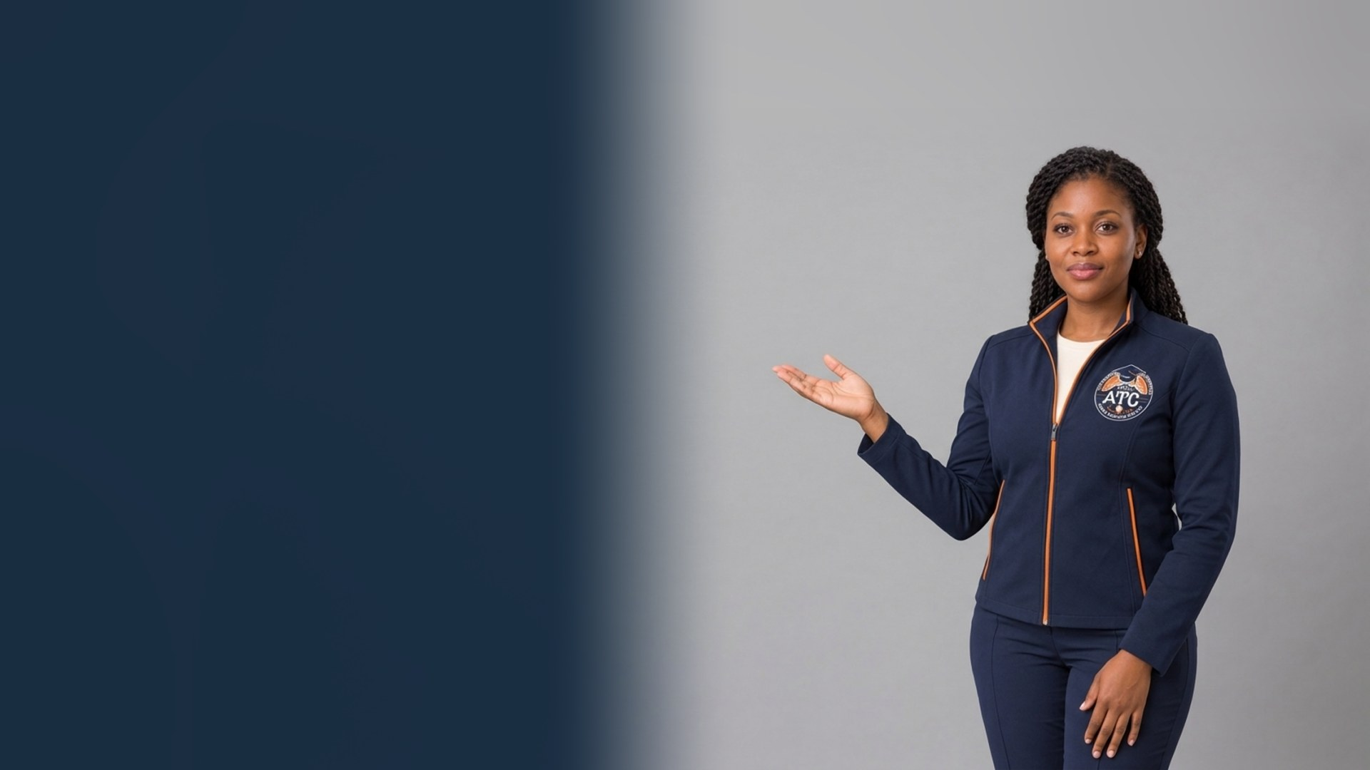

MANUAL DO FORMANDO · MÓDULO 1
CompTIA Network+ (N10-009)
Conceitos de redes
Fundamentos de redes, configuração e resolução de problemas
ATC – Angbu Training Centre · Cabinda, Angola
Versão 1.0 · amostra · Outubro de 2026
Notes:
[Guia do Formador ATC]
Apresentação do Módulo 1 do curso CompTIA Network+ (N10-009).
Helena é o guia virtual que acompanha os formandos nos vídeos e no manual na plataforma ATC.

Slide 2

OLÁ, SOU O MIGUEL
Bem-vindo ao módulo 1
Neste módulo vai conhecer o modelo OSI, os tipos de rede e as topologias, o endereçamento IPv4, as portas e protocolos mais usados e o papel de cada equipamento de rede. Corresponde ao domínio 1 do exame (Conceitos de redes).
2 h
40 min
6
em sala e laboratório
de vídeo-aulas
temas estruturados
Notes:
[Guia do Formador ATC · Enquadramento]
Neste módulo vai conhecer o modelo OSI, os tipos de rede e as topologias, o endereçamento IPv4, as portas e protocolos mais usados e o papel de cada equipamento de rede. Corresponde ao domínio 1 do exame (Conceitos de redes).
Sugestão pedagógica: pergunte aos formandos que experiência prévia já têm com este tema antes de avançar para os objetivos.

Slide 3
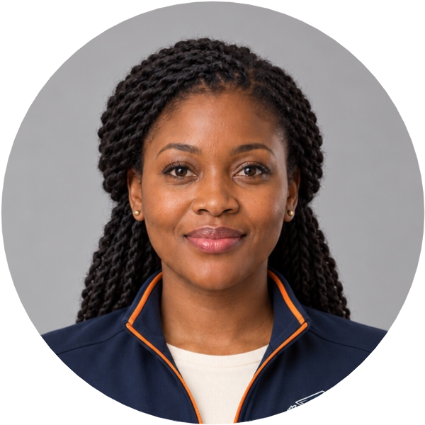
Objetivos de aprendizagem
MÓDULO 1 · COMPETÊNCIAS E RESULTADOS DE APRENDIZAGEM
1
Descrever as sete camadas do modelo OSI e dar um exemplo de cada uma.
2
Distinguir LAN, WAN, WLAN e as topologias em estrela, malha e híbrida.
3
Reconhecer endereços IPv4 públicos, privados, de loopback e APIPA.
4
Explicar como o DHCP atribui endereços (processo DORA).
No final deste módulo,
será capaz de:
5
Associar os protocolos mais comuns às suas portas TCP/UDP.
Helena · guia virtual ATC
6
Identificar a função do router, do switch, do ponto de acesso e da firewall.
Notes:
[Guia do Formador ATC · Objetivos]
1. Descrever as sete camadas do modelo OSI e dar um exemplo de cada uma.
2. Distinguir LAN, WAN, WLAN e as topologias em estrela, malha e híbrida.
3. Reconhecer endereços IPv4 públicos, privados, de loopback e APIPA.
4. Explicar como o DHCP atribui endereços (processo DORA).
5. Associar os protocolos mais comuns às suas portas TCP/UDP.
6. Identificar a função do router, do switch, do ponto de acesso e da firewall.

Slide 4

MÓDULO 1 · CONCEITOS DE REDES
Percurso do módulo
01
O que é uma rede?
02
O modelo OSI
03
Endereçamento IPv4
04
DHCP e DNS
05
Portas e protocolos
06
Equipamentos de rede
Notes:
[Guia do Formador ATC · Percurso]
Temas do módulo:
1.1 O que é uma rede?
1.2 O modelo OSI
1.3 Endereçamento IPv4
1.4 DHCP e DNS
1.5 Portas e protocolos
1.6 Equipamentos de rede

Slide 5
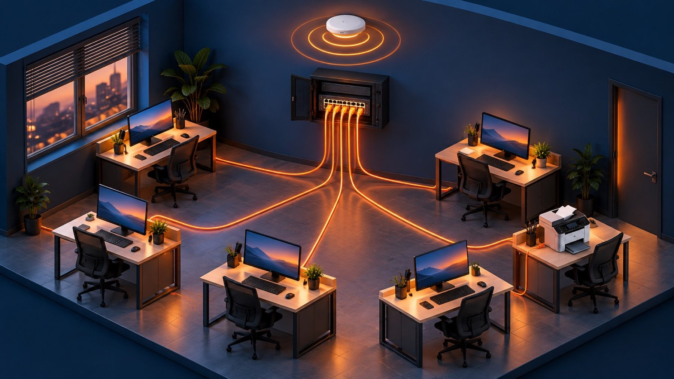

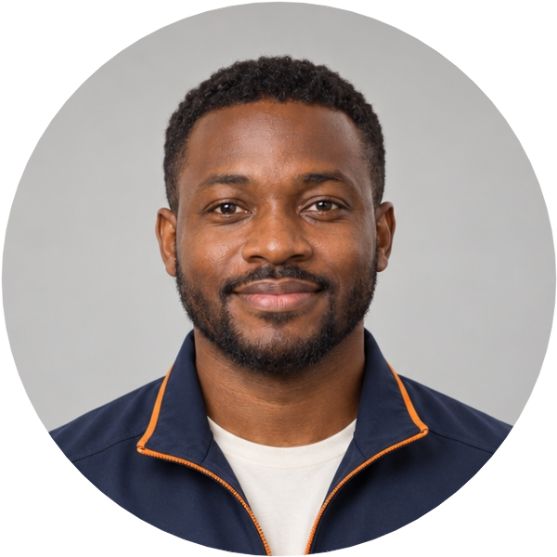
1.1 O que é uma rede?
MÓDULO 1 · TEMA 1 DE 6
Uma rede é um conjunto de dispositivos ligados entre si para partilhar dados e recursos: ficheiros, impressoras, a ligação à Internet ou aplicações. Cada dispositivo ligado chama-se nó ou anfitrião (host).
Dica do Miguel
Nas empresas, a topologia mais comum dentro do edifício é a estrela: se um cabo falhar, só esse computador fica sem rede.
Topologia em estrela: todos os computadores e a impressora ligam ao switch do bastidor; o ponto de acesso dá Wi-Fi. Imagem ilustrativa criada para…
Notes:
[Guia do Formador ATC · 1.1 O que é uma rede?]
Tempo sugerido: 8–10 min
[Figura] Topologia em estrela: todos os computadores e a impressora ligam ao switch do bastidor; o ponto de acesso dá Wi-Fi. Imagem ilustrativa criada para a ATC.
Uma rede é um conjunto de dispositivos ligados entre si para partilhar dados e recursos: ficheiros, impressoras, a ligação à Internet ou aplicações. Cada dispositivo ligado chama-se nó ou anfitrião (host).
Tipo | Alcance | Exemplo
LAN | Um edifício ou um piso | A rede da sala de formação da ATC
WLAN | Uma LAN sem fios (Wi-Fi) | O Wi-Fi do escritório
MAN | Uma cidade | Ligação entre as delegações de Cabinda
WAN | Países e continentes | A Internet; a ligação Cabinda–Luanda–Lisboa de uma empresa
A topologia descreve a forma como os nós estão ligados. Na topologia em estrela, todos ligam a um equipamento central (normalmente um switch). Na topologia em malha, cada nó liga a vários outros, o que dá caminhos alternativos se uma ligação falhar. Uma rede híbrida combina várias topologias.
Dica: Nas empresas, a topologia mais comum dentro do edifício é a estrela: se um cabo falhar, só esse computador fica sem rede.
[Figura] Da LAN à WAN: um edifício, o Wi-Fi do edifício, a cidade e a ligação entre continentes. Imagem ilustrativa criada para a ATC.
Verificação em sala: peça a um formando que demonstre ou explique o passo principal antes de avançar.

Slide 6
1.1 O que é uma rede? — Quadro de referência
MÓDULO 1 · TEMA 1 DE 6 · QUADRO-RESUMO
Tipo | Alcance | Exemplo
LAN | Um edifício ou um piso | A rede da sala de formação da ATC
WLAN | Uma LAN sem fios (Wi-Fi) | O Wi-Fi do escritório
MAN | Uma cidade | Ligação entre as delegações de Cabinda
WAN | Países e continentes | A Internet; a ligação Cabinda–Luanda–Lisboa de uma empresa
Notes:
[Guia do Formador ATC · Quadro de referência]
1.1 O que é uma rede?
Explore os exemplos da tabela com a turma.

Slide 7
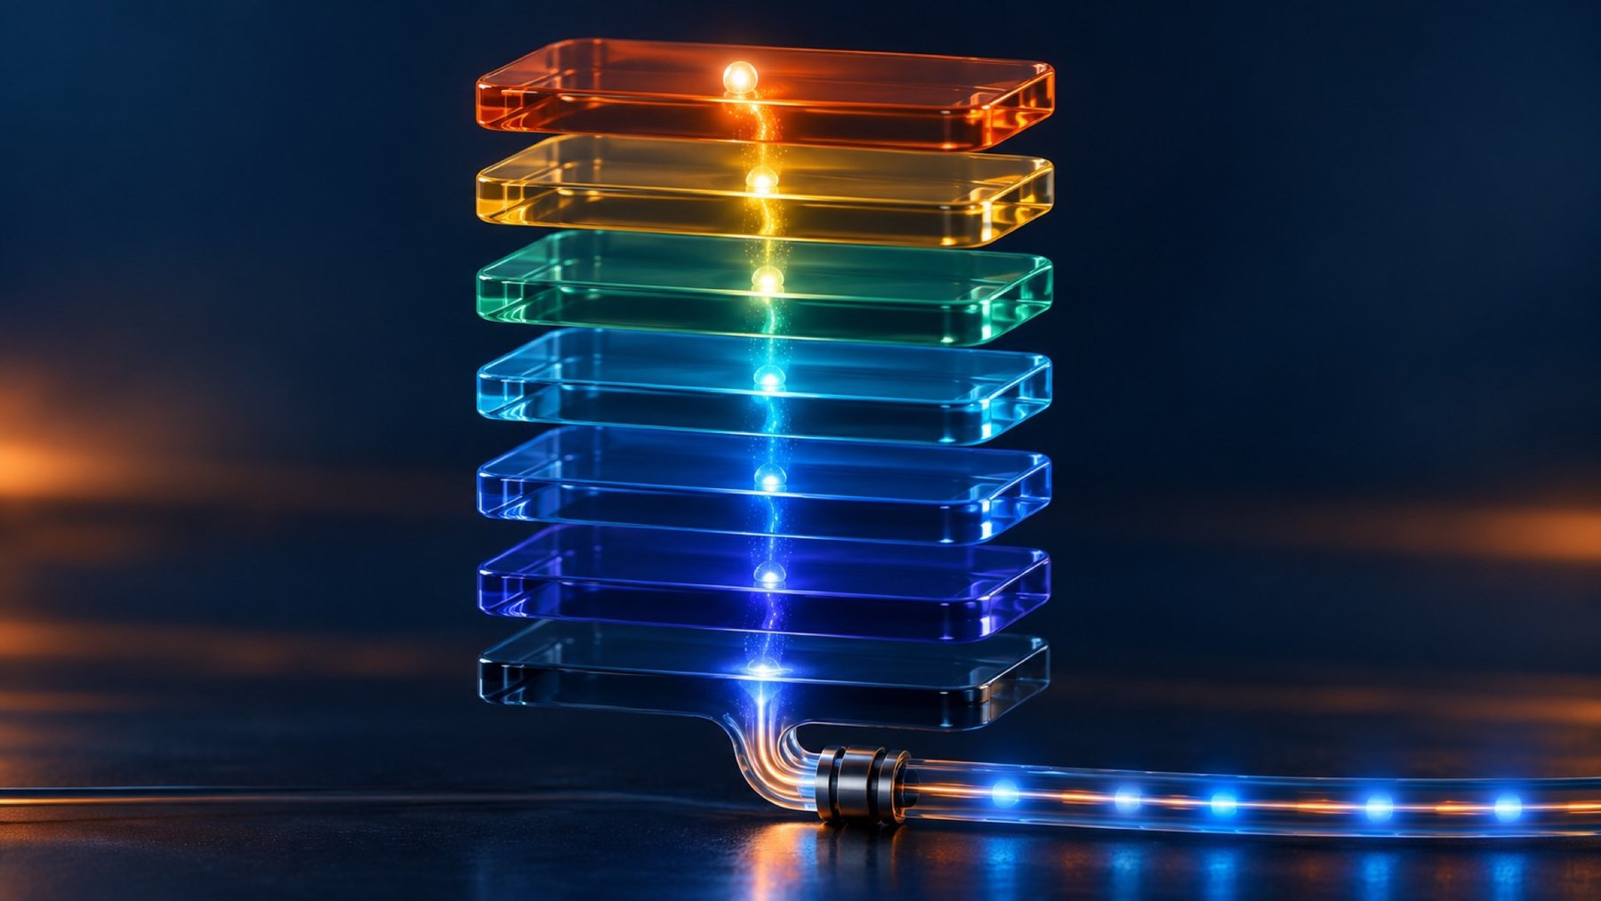
1.2 O modelo OSI
MÓDULO 1 · TEMA 2 DE 6
O modelo OSI divide a comunicação em sete camadas e ajuda a localizar problemas: um cabo partido é da camada 1; um endereço IP errado, da camada 3.
Nota pedagógica
O TCP confirma a entrega e reenvia o que se perde (web, correio). O UDP não confirma, mas é mais rápido (voz, vídeo em direto, DNS).
As sete camadas do modelo OSI: os dados descem da Aplicação até ao sinal no cabo. Imagem ilustrativa criada para a ATC.
Notes:
[Guia do Formador ATC · 1.2 O modelo OSI]
Tempo sugerido: 8–10 min
[Figura] As sete camadas do modelo OSI: os dados descem da Aplicação até ao sinal no cabo. Imagem ilustrativa criada para a ATC.
O modelo OSI divide a comunicação em sete camadas e ajuda a localizar problemas: um cabo partido é da camada 1; um endereço IP errado, da camada 3.
Camada | Nome | Unidade de dados | Exemplo
7 | Aplicação | Dados | HTTP, DNS, SMTP
6 | Apresentação | Dados | Cifragem TLS, formatos de ficheiro
5 | Sessão | Dados | Abrir e fechar sessões entre aplicações
4 | Transporte | Segmento (TCP) / datagrama (UDP) | TCP, UDP, portas
3 | Rede | Pacote | IP, router
2 | Ligação de dados | Trama | Endereço MAC, switch
1 | Física | Bits | Cabo, fibra, sinal Wi-Fi
Nota: O TCP confirma a entrega e reenvia o que se perde (web, correio). O UDP não confirma, mas é mais rápido (voz, vídeo em direto, DNS).
Verificação em sala: peça a um formando que demonstre ou explique o passo principal antes de avançar.

Slide 8
1.2 O modelo OSI — Quadro de referência
MÓDULO 1 · TEMA 2 DE 6 · QUADRO-RESUMO
Camada | Nome | Unidade de dados | Exemplo
7 | Aplicação | Dados | HTTP, DNS, SMTP
6 | Apresentação | Dados | Cifragem TLS, formatos de ficheiro
5 | Sessão | Dados | Abrir e fechar sessões entre aplicações
4 | Transporte | Segmento (TCP) / datagrama (UDP) | TCP, UDP, portas
3 | Rede | Pacote | IP, router
2 | Ligação de dados | Trama | Endereço MAC, switch
1 | Física | Bits | Cabo, fibra, sinal Wi-Fi
Notes:
[Guia do Formador ATC · Quadro de referência]
1.2 O modelo OSI
Explore os exemplos da tabela com a turma.

Slide 9
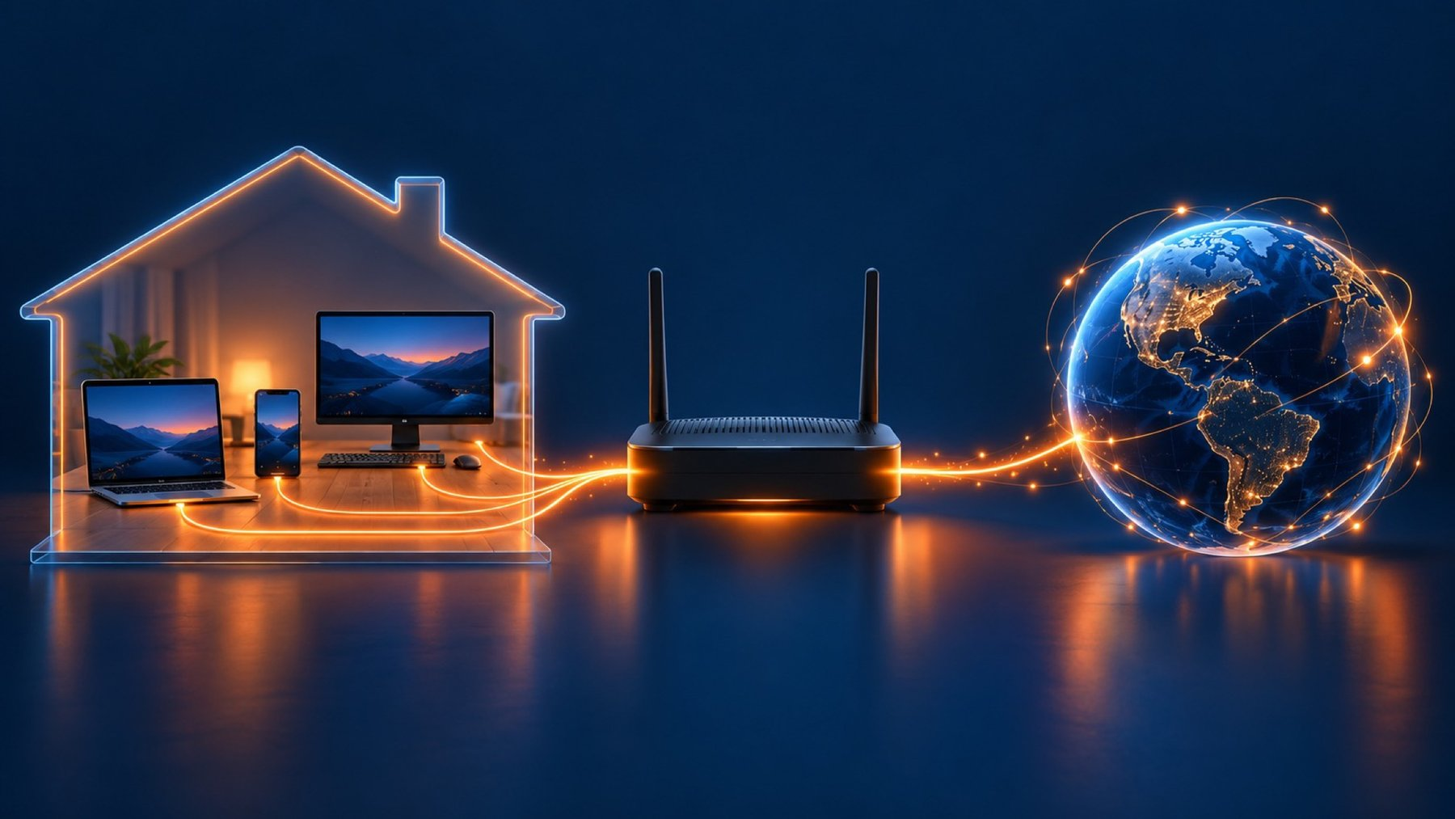
1.3 Endereçamento IPv4
MÓDULO 1 · TEMA 3 DE 6
Um endereço IPv4 tem 32 bits, escritos em quatro números de 0 a 255 separados por pontos, por exemplo 192.168.1.20. A máscara de sub-rede (por exemplo 255.255.255.0, ou /24) indica que parte do endereço identifica a rede e que parte identifica o dispositivo.
Atenção
Se um computador tiver um endereço 169.254.x.x, não está a receber endereço do servidor DHCP. Verifique o cabo, o Wi-Fi e o servidor DHCP antes de mexer noutras definições.
NAT: os dispositivos da rede privada saem para a Internet através do endereço público do router. Imagem ilustrativa criada para a ATC.
Notes:
[Guia do Formador ATC · 1.3 Endereçamento IPv4]
Tempo sugerido: 8–10 min
[Figura] NAT: os dispositivos da rede privada saem para a Internet através do endereço público do router. Imagem ilustrativa criada para a ATC.
Um endereço IPv4 tem 32 bits, escritos em quatro números de 0 a 255 separados por pontos, por exemplo 192.168.1.20. A máscara de sub-rede (por exemplo 255.255.255.0, ou /24) indica que parte do endereço identifica a rede e que parte identifica o dispositivo.
Tipo de endereço | Intervalo | Para que serve
Privado (classe A) | 10.0.0.0 – 10.255.255.255 (/8) | Redes internas grandes
Privado (classe B) | 172.16.0.0 – 172.31.255.255 (/12) | Redes internas médias
Privado (classe C) | 192.168.0.0 – 192.168.255.255 (/16) | Casas e pequenos escritórios
Loopback | 127.0.0.1 | O próprio computador (testes)
APIPA | 169.254.0.0 – 169.254.255.255 | Atribuído sozinho quando o DHCP não responde
Os endereços privados não circulam na Internet. O router usa NAT para traduzir os endereços privados da rede interna para o endereço público fornecido pelo operador.
Atenção: Se um computador tiver um endereço 169.254.x.x, não está a receber endereço do servidor DHCP. Verifique o cabo, o Wi-Fi e o servidor DHCP antes de mexer noutras definições.
Verificação em sala: peça a um formando que demonstre ou explique o passo principal antes de avançar.

Slide 10
1.3 Endereçamento IPv4 — Quadro de referência
MÓDULO 1 · TEMA 3 DE 6 · QUADRO-RESUMO
Tipo de endereço | Intervalo | Para que serve
Privado (classe A) | 10.0.0.0 – 10.255.255.255 (/8) | Redes internas grandes
Privado (classe B) | 172.16.0.0 – 172.31.255.255 (/12) | Redes internas médias
Privado (classe C) | 192.168.0.0 – 192.168.255.255 (/16) | Casas e pequenos escritórios
Loopback | 127.0.0.1 | O próprio computador (testes)
APIPA | 169.254.0.0 – 169.254.255.255 | Atribuído sozinho quando o DHCP não responde
Notes:
[Guia do Formador ATC · Quadro de referência]
1.3 Endereçamento IPv4
Explore os exemplos da tabela com a turma.

Slide 11
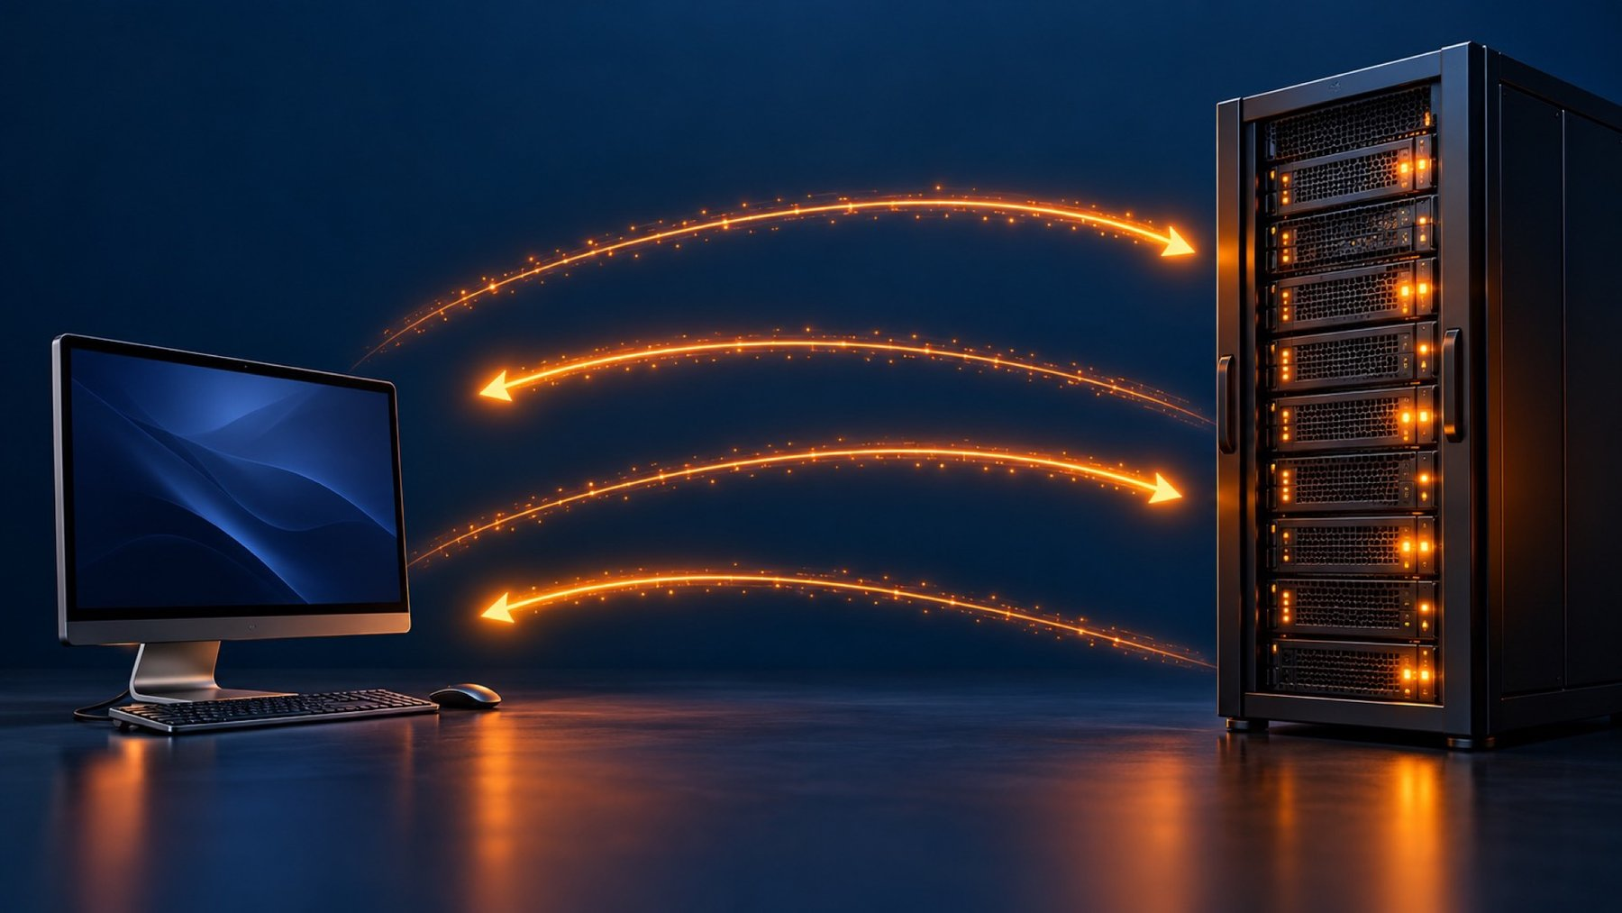
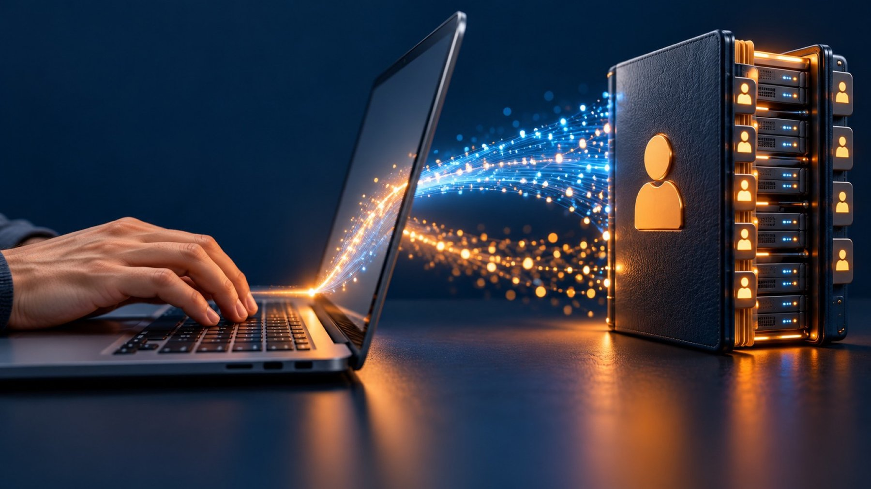
1.4 DHCP e DNS
MÓDULO 1 · TEMA 4 DE 6
O DHCP atribui automaticamente a cada dispositivo um endereço IP, a máscara de sub-rede, o gateway predefinido (o router) e o servidor DNS. O processo tem quatro mensagens, conhecidas pela sigla DORA:
Dica da Helena
No Windows, o comando ipconfig /all mostra o endereço IP, o gateway, o servidor DNS e se o endereço veio do DHCP.
As quatro mensagens do DHCP entre o computador e o servidor: Discover, Offer, Request e Acknowledge. Imagem ilustrativa criada para a ATC.
Notes:
[Guia do Formador ATC · 1.4 DHCP e DNS]
Tempo sugerido: 8–10 min
[Figura] As quatro mensagens do DHCP entre o computador e o servidor: Discover, Offer, Request e Acknowledge. Imagem ilustrativa criada para a ATC.
O DHCP atribui automaticamente a cada dispositivo um endereço IP, a máscara de sub-rede, o gateway predefinido (o router) e o servidor DNS. O processo tem quatro mensagens, conhecidas pela sigla DORA:
Passo | Mensagem | Quem envia
1 | Discover (descoberta) | O cliente procura um servidor DHCP
2 | Offer (oferta) | O servidor propõe um endereço
3 | Request (pedido) | O cliente aceita a oferta
4 | Acknowledge (confirmação) | O servidor confirma a concessão
O DNS traduz nomes fáceis de lembrar (por exemplo, grupoangbu.com) em endereços IP. Sem DNS, teria de escrever o endereço IP de cada site.
Dica: No Windows, o comando ipconfig /all mostra o endereço IP, o gateway, o servidor DNS e se o endereço veio do DHCP.
[Figura] O DNS funciona como uma lista telefónica: dá o nome e recebe o endereço IP. Imagem ilustrativa criada para a ATC.
Verificação em sala: peça a um formando que demonstre ou explique o passo principal antes de avançar.

Slide 12
1.4 DHCP e DNS — Quadro de referência
MÓDULO 1 · TEMA 4 DE 6 · QUADRO-RESUMO
Passo | Mensagem | Quem envia
1 | Discover (descoberta) | O cliente procura um servidor DHCP
2 | Offer (oferta) | O servidor propõe um endereço
3 | Request (pedido) | O cliente aceita a oferta
4 | Acknowledge (confirmação) | O servidor confirma a concessão
Notes:
[Guia do Formador ATC · Quadro de referência]
1.4 DHCP e DNS
Explore os exemplos da tabela com a turma.

Slide 13

1.5 Portas e protocolos
MÓDULO 1 · TEMA 5 DE 6
Um servidor pode oferecer vários serviços ao mesmo tempo. A porta indica a que serviço se destina cada ligação. No exame tem de associar os protocolos mais comuns às suas portas.
Dica do Miguel
Comece por memorizar as portas que usa todos os dias: 80 (HTTP), 443 (HTTPS), 53 (DNS) e 3389 (RDP).
Cada serviço do servidor tem a sua porta, tal como cada sala tem a sua porta num edifício. Imagem ilustrativa criada para a ATC.
Notes:
[Guia do Formador ATC · 1.5 Portas e protocolos]
Tempo sugerido: 8–10 min
[Figura] Cada serviço do servidor tem a sua porta, tal como cada sala tem a sua porta num edifício. Imagem ilustrativa criada para a ATC.
Um servidor pode oferecer vários serviços ao mesmo tempo. A porta indica a que serviço se destina cada ligação. No exame tem de associar os protocolos mais comuns às suas portas.
Protocolo | Porta | Para que serve
FTP | 20/21 TCP | Transferir ficheiros (sem cifragem)
SSH / SFTP | 22 TCP | Acesso remoto seguro; transferência segura de ficheiros
Telnet | 23 TCP | Acesso remoto sem cifragem (a evitar)
SMTP | 25 TCP | Enviar correio entre servidores
DNS | 53 TCP/UDP | Traduzir nomes em endereços
DHCP | 67/68 UDP | Atribuir endereços automaticamente
HTTP | 80 TCP | Páginas web sem cifragem
NTP | 123 UDP | Acertar a hora
SNMP | 161/162 UDP | Monitorizar equipamentos de rede
LDAP | 389 TCP | Consultar diretórios de utilizadores
HTTPS | 443 TCP | Páginas web cifradas
SMB | 445 TCP | Partilha de ficheiros e impressoras no Windows
RDP | 3389 TCP | Ambiente de trabalho remoto
Dica: Comece por memorizar as portas que usa todos os dias: 80 (HTTP), 443 (HTTPS), 53 (DNS) e 3389 (RDP).
Verificação em sala: peça a um formando que demonstre ou explique o passo principal antes de avançar.

Slide 14
1.5 Portas e protocolos — Quadro de referência
MÓDULO 1 · TEMA 5 DE 6 · QUADRO-RESUMO
Protocolo | Porta | Para que serve
FTP | 20/21 TCP | Transferir ficheiros (sem cifragem)
SSH / SFTP | 22 TCP | Acesso remoto seguro; transferência segura de ficheiros
Telnet | 23 TCP | Acesso remoto sem cifragem (a evitar)
SMTP | 25 TCP | Enviar correio entre servidores
DNS | 53 TCP/UDP | Traduzir nomes em endereços
DHCP | 67/68 UDP | Atribuir endereços automaticamente
HTTP | 80 TCP | Páginas web sem cifragem
NTP | 123 UDP | Acertar a hora
SNMP | 161/162 UDP | Monitorizar equipamentos de rede
LDAP | 389 TCP | Consultar diretórios de utilizadores
HTTPS | 443 TCP | Páginas web cifradas
SMB | 445 TCP | Partilha de ficheiros e impressoras no Windows
RDP | 3389 TCP | Ambiente de trabalho remoto
Notes:
[Guia do Formador ATC · Quadro de referência]
1.5 Portas e protocolos
Explore os exemplos da tabela com a turma.

Slide 15
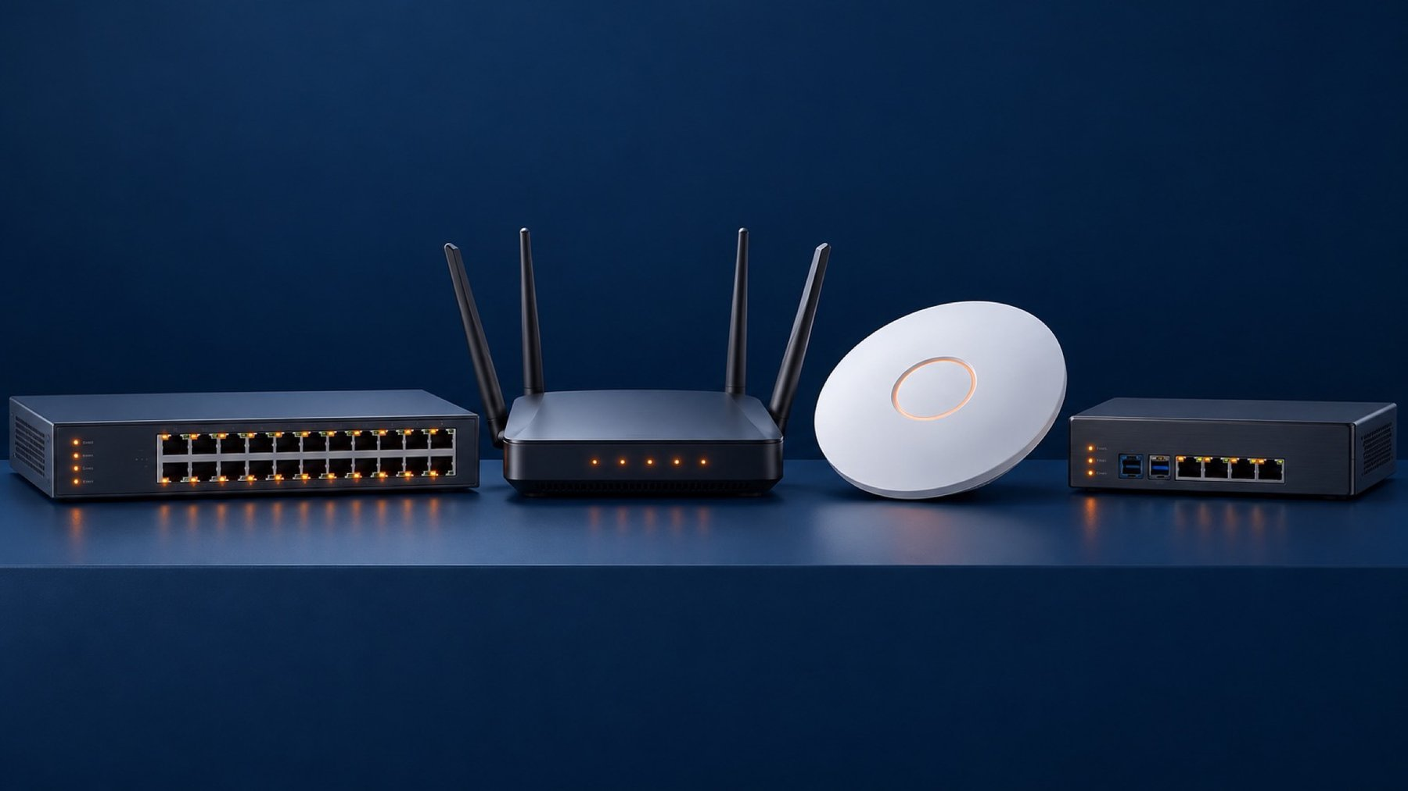
1.6 Equipamentos de rede
MÓDULO 1 · TEMA 6 DE 6
Num pequeno escritório, um único aparelho pode fazer de router, switch, ponto de acesso e firewall. Numa empresa, cada função costuma ter o seu equipamento.
Switch: 2 (Ligação de dados)
Router: 3 (Rede)
Ponto de acesso (AP): 2
Firewall: 3 a 7
Balanceador de carga: 4 a 7
Da esquerda para a direita: switch, router, ponto de acesso sem fios e firewall. Imagem ilustrativa criada para a ATC.
Notes:
[Guia do Formador ATC · 1.6 Equipamentos de rede]
Tempo sugerido: 8–10 min
[Figura] Da esquerda para a direita: switch, router, ponto de acesso sem fios e firewall. Imagem ilustrativa criada para a ATC.
Equipamento | Camada OSI | Função
Switch | 2 (Ligação de dados) | Liga os dispositivos da LAN e envia cada trama só para a porta certa, pelo endereço MAC
Router | 3 (Rede) | Liga redes diferentes (por exemplo, a LAN à Internet) e escolhe o caminho pelo endereço IP
Ponto de acesso (AP) | 2 | Liga dispositivos sem fios à rede com fios
Firewall | 3 a 7 | Permite ou bloqueia tráfego segundo regras de segurança
Balanceador de carga | 4 a 7 | Distribui os pedidos por vários servidores
Num pequeno escritório, um único aparelho pode fazer de router, switch, ponto de acesso e firewall. Numa empresa, cada função costuma ter o seu equipamento.
Verificação em sala: peça a um formando que demonstre ou explique o passo principal antes de avançar.

Slide 16
1.6 Equipamentos de rede — Quadro de referência
MÓDULO 1 · TEMA 6 DE 6 · QUADRO-RESUMO
Equipamento | Camada OSI | Função
Switch | 2 (Ligação de dados) | Liga os dispositivos da LAN e envia cada trama só para a porta certa, pelo endereço MAC
Router | 3 (Rede) | Liga redes diferentes (por exemplo, a LAN à Internet) e escolhe o caminho pelo endereço IP
Ponto de acesso (AP) | 2 | Liga dispositivos sem fios à rede com fios
Firewall | 3 a 7 | Permite ou bloqueia tráfego segundo regras de segurança
Balanceador de carga | 4 a 7 | Distribui os pedidos por vários servidores
Notes:
[Guia do Formador ATC · Quadro de referência]
1.6 Equipamentos de rede
Explore os exemplos da tabela com a turma.

Slide 17

MÓDULO 1 · SÍNTESE PEDAGÓGICA
Ideias-chave a reter
✓
Modelo OSI: sete camadas, da Física (1) à Aplicação (7).
✓
LAN, WLAN, MAN e WAN distinguem-se pelo alcance.
✓
Endereços privados: 10.x, 172.16–31.x e 192.168.x; 169.254.x indica falha do DHCP.
✓
DHCP em quatro passos: Discover, Offer, Request, Acknowledge.
✓
Portas essenciais: 22 SSH, 53 DNS, 80 HTTP, 443 HTTPS, 3389 RDP.
✓
Switch: endereços MAC (camada 2). Router: endereços IP (camada 3).
Notes:
[Guia do Formador ATC · Síntese]
Resumo do módulo:
Modelo OSI: sete camadas, da Física (1) à Aplicação (7).
LAN, WLAN, MAN e WAN distinguem-se pelo alcance.
Endereços privados: 10.x, 172.16–31.x e 192.168.x; 169.254.x indica falha do DHCP.
DHCP em quatro passos: Discover, Offer, Request, Acknowledge.
Portas essenciais: 22 SSH, 53 DNS, 80 HTTP, 443 HTTPS, 3389 RDP.
Switch: endereços MAC (camada 2). Router: endereços IP (camada 3).

Slide 18
Exercício prático: Conhecer a rede do seu computador
MÓDULO 1 · PRÁTICA GUIADA EM LABORATÓRIO
20
1
Abra a linha de comandos: prima a tecla Windows, escreva cmd e prima Enter.
2
Escreva ipconfig /all e anote o endereço IPv4, a máscara de sub-rede, o gateway predefinido e o servidor DNS.
minutos de prática
3
Indique se o endereço é privado ou público e a que intervalo pertence.
Linha de comandos do Windows (cmd)
4
Confirme se o endereço foi atribuído por DHCP (linha «DHCP Ativado»).
5
Escreva ping 127.0.0.1 e explique o que está a testar.
6
Escreva nslookup grupoangbu.com e anote o endereço IP devolvido pelo DNS.
Apoio da Helena
Critério de sucesso: concluir todos os passos com autonomia e validar o resultado com o formador.
Notes:
[Guia do Formador ATC · Exercício Prático]
Exercício prático · Conhecer a rede do seu computador (20 min)
Recurso: Linha de comandos do Windows (cmd)
Tarefas:
1. Abra a linha de comandos: prima a tecla Windows, escreva cmd e prima Enter.
2. Escreva ipconfig /all e anote o endereço IPv4, a máscara de sub-rede, o gateway predefinido e o servidor DNS.
3. Indique se o endereço é privado ou público e a que intervalo pertence.
4. Confirme se o endereço foi atribuído por DHCP (linha «DHCP Ativado»).
5. Escreva ping 127.0.0.1 e explique o que está a testar.
6. Escreva nslookup grupoangbu.com e anote o endereço IP devolvido pelo DNS.

Slide 19
Teste os seus conhecimentos
MÓDULO 1 · AVALIAÇÃO FORMATIVA EM SALA
QUESTÃO 1
QUESTÃO 2
Em que camada do modelo OSI operam os endereços IP e os routers?
Se um computador apresentar o endereço IPv4 169.254.45.12 (APIPA), o que significa?
A) Camada 1 — Física
B) Camada 2 — Ligação de dados
C) Camada 3 — Rede
D) Camada 7 — Aplicação
A) Está ligado diretamente à fibra ótica do operador
B) Não conseguiu obter um endereço a partir do servidor DHCP
C) O servidor DNS traduziu o nome com sucesso
D) A placa de rede está avariada fisicamente
QUESTÃO 3
QUESTÃO 4
Qual é a sequência correta das quatro mensagens utilizadas pelo protocolo DHCP?
Que protocolo e porta são utilizados para carregar páginas web com ligação segura e cifrada?
A) Discover, Offer, Request, Acknowledge (DORA)
B) Send, Receive, Confirm, Close
C) Ping, Trace, Lookup, Route
D) Request, Offer, Discover, Accept
A) HTTP — porta 80 TCP
B) HTTPS — porta 443 TCP
C) SSH — porta 22 TCP
D) DNS — porta 53 UDP
Dinâmica pedagógica: discuta cada questão em turma antes de confirmar a resposta certa (chave disponível nas notas do formador).
Notes:
[Guia do Formador ATC · Chave de Respostas]
1. Em que camada do modelo OSI operam os endereços IP e os routers?
✓ Resposta certa: C) Camada 3 — Rede
2. Se um computador apresentar o endereço IPv4 169.254.45.12 (APIPA), o que significa?
✓ Resposta certa: B) Não conseguiu obter um endereço a partir do servidor DHCP
3. Qual é a sequência correta das quatro mensagens utilizadas pelo protocolo DHCP?
✓ Resposta certa: A) Discover, Offer, Request, Acknowledge (DORA)
4. Que protocolo e porta são utilizados para carregar páginas web com ligação segura e cifrada?
✓ Resposta certa: B) HTTPS — porta 443 TCP
5. Qual é o papel principal do serviço DNS numa rede?
✓ Resposta certa: B) Traduzir nomes de domínio (como grupoangbu.com) em endereços IP
6. Que equipamento liga os computadores dentro da mesma LAN e encaminha tramas com base no endereço MAC (camada 2)?
✓ Resposta certa: A) Switch (comutador)

Slide 20
Glossário essencial
MÓDULO 1 · TERMINOLOGIA TÉCNICA EM PORTUGUÊS EUROPEU
APIPA
DHCP
DNS
Endereço 169.254.x.x que o Windows atribui a si próprio quando não recebe resposta do DHCP.
Serviço que atribui automaticamente endereços IP e outras definições de rede.
Serviço que traduz nomes de domínio em endereços IP.
Gateway predefinido
Endereço MAC
NAT
O router para onde o computador envia o tráfego destinado a outras redes.
Identificador físico de uma placa de rede, usado pelo switch na camada 2.
Tradução de endereços privados para um endereço público, feita pelo router.
Notes:
[Guia do Formador ATC · Glossário]
• APIPA: Endereço 169.254.x.x que o Windows atribui a si próprio quando não recebe resposta do DHCP.
• DHCP: Serviço que atribui automaticamente endereços IP e outras definições de rede.
• DNS: Serviço que traduz nomes de domínio em endereços IP.
• Gateway predefinido: O router para onde o computador envia o tráfego destinado a outras redes.
• Endereço MAC: Identificador físico de uma placa de rede, usado pelo switch na camada 2.
• NAT: Tradução de endereços privados para um endereço público, feita pelo router.
• Porta: Número que identifica o serviço de destino de uma ligação TCP ou UDP.
• Topologia: Forma como os dispositivos de uma rede estão ligados entre si.

Slide 21

Aprender hoje.
Ir mais longe amanhã.
Continue o módulo 1 na plataforma ATC: vídeo-aulas, manual completo, exercícios e o seu guia virtual por voz.
ATC – Angbu Training Centre · Cabinda, Angola
Notes:
[Guia do Formador ATC · Encerramento]
Lembre os formandos de que o manual ilustrado, as vídeo-aulas e o guia por voz estão disponíveis na plataforma ATC (lms.grupoangbu.com).

